Slide 1

Sveučilište u Zagrebu
Fakultet strojarstva i brodogradnje
Izvori informacija u području
tehničkih znanosti
Mr. sc. Tamara Krajna
E-mail: tkrajna@fsb.hr
Knjižnica Fakulteta strojarstva i brodogradnje, Zagreb
FER, 10. III 2009.

Slide 2
Definiranje upita
Boolean logic (logički operatori)
Kraćenja, trunkacije
Limitatori (godine, vrsta materijala,
Tezurusi, kontrolirani rječnici
Sinonimi

Slide 3
Način prijenosa informacija
formalni:
      znanstveni časopis (članak)
      knjiga
      zbornici, disertacije
      ….
neformalni:
      rasprave sa suradnicima tijekom istraživanja
      rasprave na različitim konferencijama
      dopisivanje, telefoniranje

Slide 4
Vrste publikacija
Sa stanovišta oblika:
  knjige
  časopisi
  mikroblici
  digitalni dokumenti
Sa stanovišta načina obrade materijala:
  primarne,
  sekundarne

Slide 5
Što su primarne publikacije?
Sadržavaju neposredne rezultate znanstvenoistraživačkoga rada tj. nova znanja ili nove interpretacije poznatih ideja i činjenica
Sadržaj predočuju onako kako su ga stvorili/osmislili autor/i
Nazivaju se često i “izvornima”

Slide 6
Što su sekundarne publikacije?
Sekundarne publikacije nastaju odabirom, obradbom i preradbom primarnih publikacija te pomažu njihovu pronalaženju
Uređene su za potrebe određene kategorije korisnika
Međusobno se razlikuju po načinu na koji su u njima predstavljeni primarni izvori

Slide 7
Primarne i sekundarne publikacije
Primarne :
  znanstveni časopis
  monografija
  doktorska radnja
  patenti
  statistička izvješća
Sekundarne:
  enciklopedije,
  leksikoni,
  rječnici,
  priručnici,
  kazala,
  časopisi sažetaka

Slide 8
Knjiga vs. časopis
Više listova s tekstom i slikama povezanih jednim hrptom koji su kao cjelina namijenjeni čitanju ili proučavanju
Tiskana vs. elektronička knjiga
Znanstvena (najčešće) publikacija koja izlazi u redovitim razmacima (kraćim od godine); tvore ga različiti prilozi koju su napisali različiti autori
Tiskani i elektronički časopisi

Slide 9
Kako dijelimo časopise?
Opći : specijalizirani : subspecijalizirani
Međunarodni : lokalni (domaći)
Znanstveni : stručni
Indeksirani : neindeksirani

Slide 10
Znanstveni časopis
najznačajniji pojedinačni prijenosnik novih informacija
znanstveni časopisi bilježe nova opažanja, eksperimentalne rezultate te imaju temeljnu ulogu u napretku (tehničkih) znanosti.
arhivira testirano i integrirano znanje
instrument za uspostavljanje profesionalnog intelektualnog vlasništva
znanstveni članak, pregledni članak, prethodno priopćenje, pismo
raspršenost vs. koncentracija , jesu li svi časopisi podjednako značajni?
proces filtriranja u kojem su selektivnost, kritički osvrt i prosudba kvalitete iznimno važni (recenzija)

Slide 11
Znanstvena produktivnost
Po nekim procjenama broj radova raste godišnje po stopi od 10% godišnje
Veliki porast ulaganja u znanstveno istraživanje, porast broja znanstvenika, specijalizacija
Publish or perish
Akademska i profesionalna promocija

Slide 12
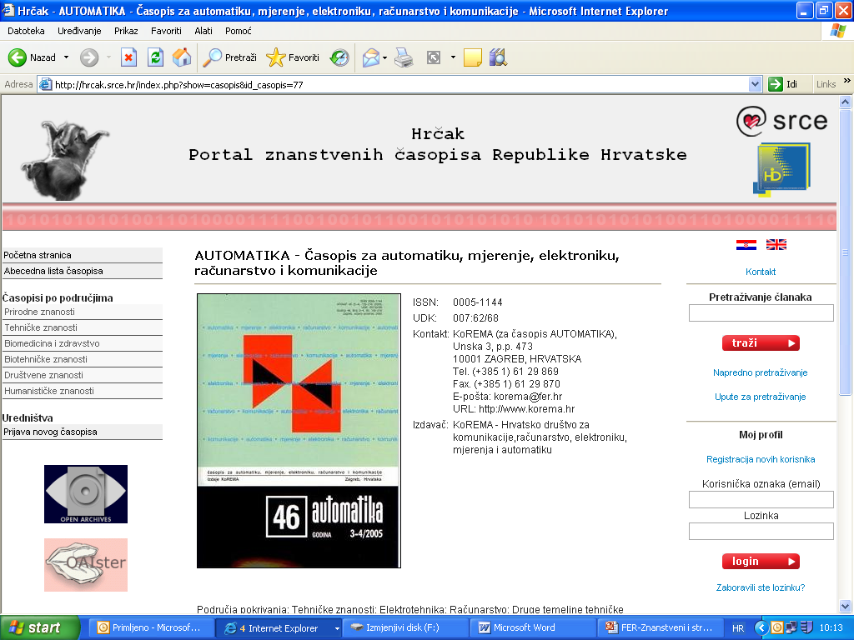

Slide 13
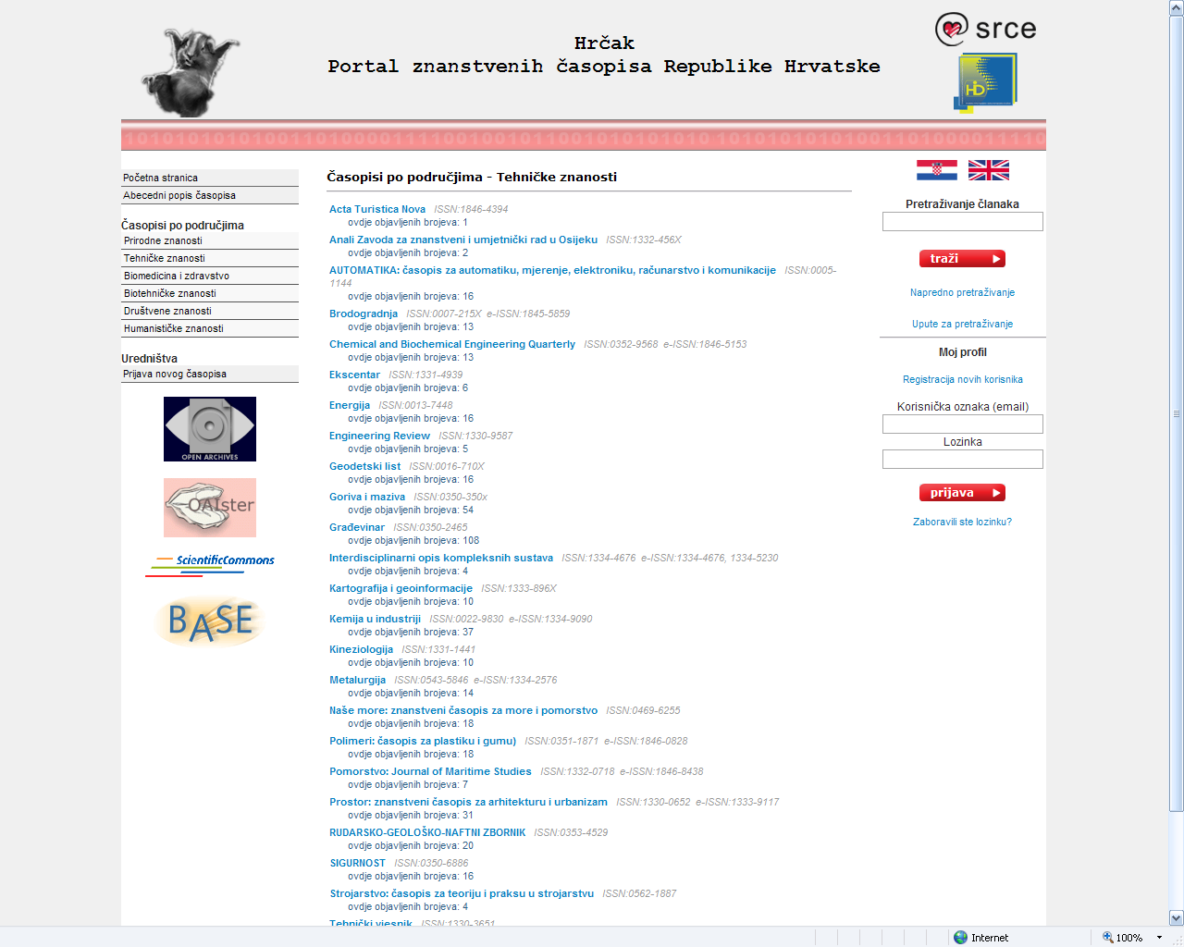

Slide 14
Ostali primarni izvori izvori
Disertacije - obrađuju nove probleme i izvorni su znanstveni doprinos
Knjige (monografije) - bave se jednom zaokruženom temom sa svih ili s nekoliko aspekata
Kongresni zbornici- sabrana, recenzirana kongresna priopćenja

Slide 15
Obradba, preradba i vrjednovanje informacija
informacije treba prikupiti, konsolidirati, diseminirati
način prikupljanja i obradbe određuju interesi i potrebe korisnika, određene skupine stručnjaka (disciplina, funkcija, problem)

Slide 16
Sustavi za indeksiranje i sažimanje
Pronalaženje izvornih radova potrebnih za daljnji rad važna je zadaća svakog znanstvenika
U bazama podataka znanstveni radovi usustavljeni za pretraživanje po različitim ključevima (predmet, autor, ustanova, riječ iz naslova i sažetka itd.)
Danas toj svrsi služe bibliografske baze podataka:

Slide 17
Bibliografske baze podataka
Prema području:
  specijalizirane
  multidisciplinarne
  određeni tip dokumenata (patenti,disertacije i sl.
Prema sadržaju:
  bibliografske (sa ili bez sažetaka)
  cjeloviti tekst
  kombinirane

Slide 18
Bibliografske baze podataka
Prema dostupnosti:
  slobodne, besplatne
  MatWeb - http://www.matweb.com/index.asp?ckck=1
  MathWorld - http://mathworld.wolfram.com/
  komercijalne (ponekad nude besplatan pristup sadržaju i/ili sažetku)
Prema načinu pristupa:
  izravni (on-line) pristup
  CD ROM
  tiskane

Slide 19
Bibliografske baze podataka
Osnovni bibliografski podaci dostatni za identifikaciju izvora sažetak
AU: Loncaric S.
TI: A SURVEY OF SHAPE ANALYSIS TECHNIQUES [Review]
SO: Pattern Recognition. 31(8):983-1001, 1998 Aug.
Author Keywords: Shape analysis. Shape description. Image analysis. Object recognition.
AB: This paper provides a review of shape analysis methods. Shape analysis methods play an important role in systems for object recognition, matching, registration, and analysis. Research in shape analysis has been motivated, in part, by studies of human visual form perception systems. Several theories of visual form perception are briefly mentioned. Shape analysis methods are classified into several groups. Classification is determined according to the use of shape boundary or interior, and according to the type of result. An overview of the most representative methods is presented. (C)

Slide 20
Centar za online baze podataka
http://www.online-baze.hr

Slide 21
Specijalizirane baze podataka
Inspec (OVID)
IEEE - Institute of Electrical and Electronics Engineers, Inc.,
Engineering Village 2 (Compendex)
IEEE

Slide 22
INSPEC
- Ovid
- pokriva područja fizike, elektrotehnike, računarstva i informacijskih znanosti
pretplaćen za hrvatsku znanstvenu zajednicu preko Centra za online baze podataka

Slide 23
Engineering Village 2
Compendex
pretplaćen za hrvatsku znanstvenu zajednicu
elektronička verzija Engineering Indexa
materijali od 1970. godine

Slide 24
Multidisciplinarne baze podataka
Web of Science (WoS)
Current Contents
EBSCO Publishing

Slide 25
Web of Science
Science Citation Index
Thompson Reuters, Philadelphia
http://www.isinet.com/
citatna baza, multidisciplinarna
Web of Science – online inačica SCI

Slide 26
Što je to čimbenik odjeka?
Čimbenik odjeka (engl. impact factor) – odjek koji časopis/članak ima u znanstvenoj zajednici
IF = prosječan broj citata koji dobije jedan rad objavljen u nekom časopisu

Slide 27
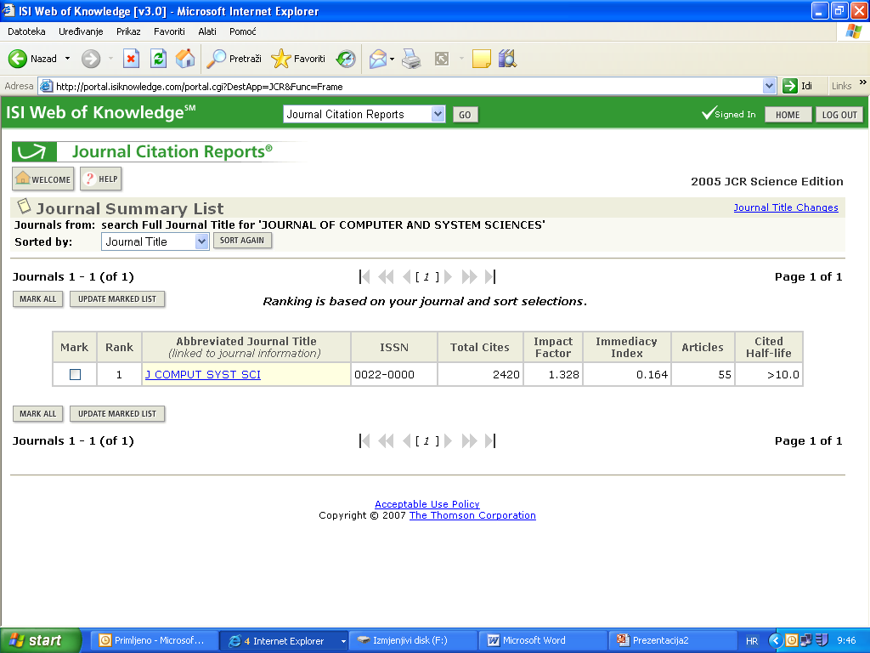

Slide 28
Current Contents
Thompson Reuters
multidisciplinarna bibliografska baza
OVID
sekcije:
  Agriculture, Biology & Environmental Sciences
  Arts & Humanities
  Clinical Medicine
  Engineering, Computing & Technology
  Life Sciences
  Physical, Chemical & Earth Sciences
  Social & Behavioral Sciences

Slide 29
EBSCO Publishing
http://web.ebscohost.com/ehost/selectdb?vid=2&hid=109&sid=98a03ab8-50f4-4c5c-884f-ecfe2711dcbf%40sessionmgr107
informacijski servis, vendor
djelomično cjeloviti tekst
EBSCO HOST

Slide 30
Kolekcije e-časopisa
- Science Direct
- Wiley InterScience
- LINK Springer
Emerald Insight
Blackwell Synergy (Wiley-Blackwell od 2007)
Cambridge Journals Online

Slide 31
E-časopisi
Besplatan pristup cjelovitom tekstu
DOAJ - http://www.doaj.org/
HRČAK - http://hrcak.srce.hr/
Open-J-Gate - http://www.openj-gate.com/
OAIster - http://oaister.umdl.umich.edu/cgi/b/bib/ bib- idx?c=oaister;page=simple
ArXiv - http://arxiv.org/

Slide 32
Prednosti e-časopisa
Dostupnost (bez obzira na vrijeme i mjesto)
Brzina objavljivanja radova
Hipertekst veze između srodnih članaka ili njihovih pojedinih sastavnica
Mogućnost priključenja komentara
Dijalog među znanstvenicima

Slide 33
Nedostaci e-časopisa
Nesigurna pohrana
Institucijski e-arhivi

Slide 34
E-knjige
ENGnetBASE – priručnici http://www.engnetbase.com/ejournals/search/advsearch1.asp

Slide 35
E-knjige
Besplatan pristup cjelovitom tekstu
Google book search – http://books.google.com/
BookRags - http://www.bookrags.com/
Gutenberg project - http://www.gutenberg.org/wiki/Main_Page

Slide 36
Patenti, norme, standardi, intelektualno vlasništvo
Hrvatski zavod za norme - http://www.hzn.hr/
povećanja razine sigurnosti proizvoda i procesa,
čuvanja zdravlja i života ljudi te zaštite okoliša,
promicanja kvalitete proizvoda, procesa i usluga,
osiguranja svrsishodne uporabe rada, materijala i energije,
poboljšanja proizvodne učinkovitosti,
ograničenja raznolikosti, osiguranja spojivosti i zamjenjivosti te
otklanjanja tehničkih zapreka u međunarodnoj trgovini.
Drzavni zavod za mjeriteljstvo - http://www.dzm.hr/
upravne i druge poslove koji se odnose na mjeriteljstvo,
ispitivanje i nadzor predmeta od plemenitih kovina
uspostavljanje i objedinjavanje sustava mjeriteljstva,
uspostavljanje i održavanje državnih etalona fizikalnih veličina i osiguranje njihove sljedivosti
uspostavljenje, opsluživanje i nadzor u djelatnostima mjeriteljstva

Slide 37
Patenti, norme, standardi, intelektualno vlasništvo
- američki patentni ured : http://www.uspto.gov
europski patentni ured : http://ep.espacenet.com/
međunarodni ured za patente i intelektualno vlasništvo : http://www.piug.org/select.html
međunarodna organizacija za standarde - ISO : http://www.iso.ch/iso/en
svjetska organizacija za standarde : http://www.wssn.net/WSSN/index.html

Slide 38
Institucijski repozitoriji RH
(digitalni arhivi)
Fakultet strojarstva i brodogradnje, Zagreb
http://www.fsb.hr/library/search.php
Medicinski fakultet, Zagreb
http://medlib.mef.hr/
Filozofski fakultet, Zagreb
http://darhiv.ffzg.hr/

Slide 39
Specijalizirane tražilice
Scirus - http://www.scirus.com/srsapp/
Google Scholar - http://scholar.google.com/

Slide 40
Katalozi knjižnica
Nacionalna i sveučilišna knjižnica
http://katalog.nsk.hr/
tehničke knjižnice Hrvatske – skupni katalog - http://mjesec.ffzg.hr/webpac-tehnika/
katalozi knjižnica velikih sveučilišta:
  MIT (Massachusetts Institute of Technology) libraries: http://libraries.mit.edu/

